Slide 1
Bài 12 Threading
Module: BOOTCAMP NET CORE DEVELOPMENT

Slide 2
Kiểm tra bài trước
Hỏi và trao đổi về các khó khăn gặp phải trong bài “File IO"
Tóm tắt lại các phần đã học từ bài “File IO”
Notes:
Phần này có thể để học viên tự đọc. Nếu hướng dẫn thì tổ chức theo dạng thảo luận hỏi về những không hiểu sau khi nghe video.

Slide 3
Mục tiêu
Khái niệm về đa luồng (Multithreading)
Vòng đời của Threading
Truyền tham số vào Thread
Thread sử dụng phương thức không tĩnh
ThreadStart Delegate
Đặt tên cho Thread
Độ ưu tiên giữa các Thread
Sử dụng Join()
Sử dụng Yield()

Slide 4
Khái niệm về đa luồng (Multithreading)
Đa luồng là một khái niệm quan trọng trong các ngôn ngữ lập trình, và C# cũng vậy, đó là cách tạo ra các luồng chương trình chạy song song với nhau
Một thread được định nghĩa như là một đường thực thi (execution path) của một chương trình. Mỗi Thread định nghĩa một dòng điều khiển duy nhất. Nếu application của bạn gồm các hoạt động phức tạp và tốn thời gian, thì nó thường là rất hữu ích khi thiết lập các execution path hoặc Thread, với mỗi Thread thực hiện một công việc cụ thể.

Slide 5
Khái niệm về đa luồng (Multithreading)
Các Thread là các tiến trình nhẹ. Một ví dụ phổ biến của sự sử dụng Thread là sự triển khai lập trình tương tranh (concurrent programming) bởi các hệ điều hành hiện đại. Sử dụng các Thread tiếp kiệm sự hao phí của CPU cycle và tăng hiệu quả của một application.

Slide 6
Khái niệm về đa luồng (Multithreading)
Các Thread là các tiến trình nhẹ. Một ví dụ phổ biến của sự sử dụng Thread là sự triển khai lập trình tương tranh (concurrent programming) bởi các hệ điều hành hiện đại. Sử dụng các Thread tiếp kiệm sự hao phí của CPU cycle và tăng hiệu quả của một application.

Slide 7
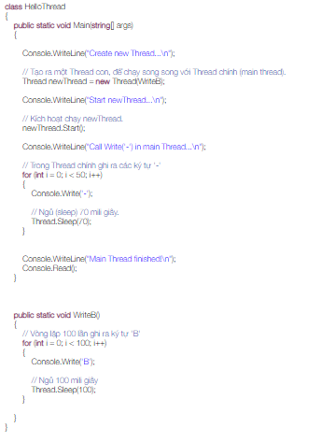
Khái niệm về đa luồng (Multithreading)
Đa luồng là một khái niệm quan trọng trong các ngôn ngữ lập trình, và C# cũng vậy, đó là cách tạo ra các luồng chương trình chạy song song với nhau

Slide 8
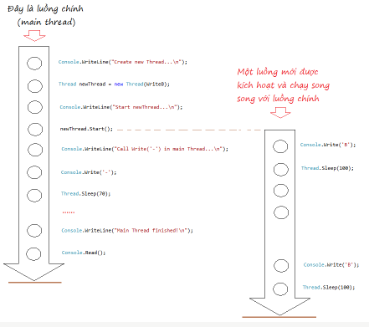
Khái niệm về đa luồng (Multithreading)
Nguyên tắc hoạt động của luồng (Thread) chỉ được giải thích trong minh hoạ dưới đây:

Slide 9
Vòng đời của Thread trong C#
Vòng đời của một Thread bắt đầu khi một đối tượng của lớp System.Threading.Thread được tạo và kết thúc khi Thread đó được kết thúc hoặc hoàn thành việc thực thi.
Unstarted State: Nó là tình huống khi instance của Thread được tạo, nhưng phương thức Start chưa được gọi.
Ready State: Nó là tình huống khi Thread đó sẵn sàng để chạy và đợi CPU cycle.
Not Runnable State: Một Thread là không thể thực thi (not executable), khi:
Phương thức Sleep đã được gọi.
Phương thức Wait đã được gọi.
Bị ngăn chặn bởi hoạt động I/O.
Dead State: Nó là tình huống khi Thread hoàn thành sự thực thi hoặc bị hủy bỏ.

Slide 10
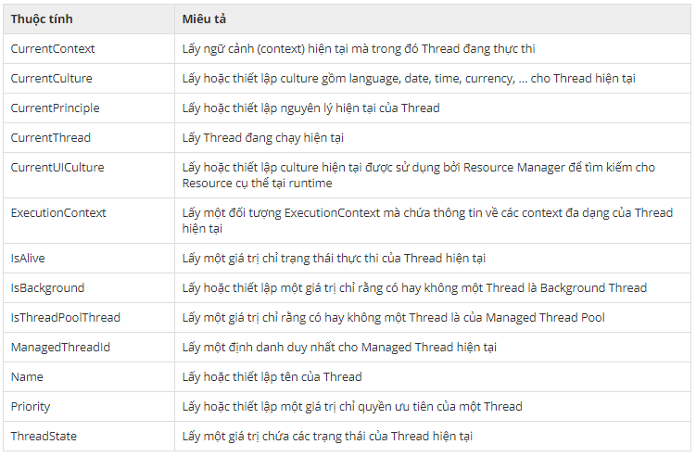
Thuộc tính và Phương thức của lớp Thread trong C#

Slide 11
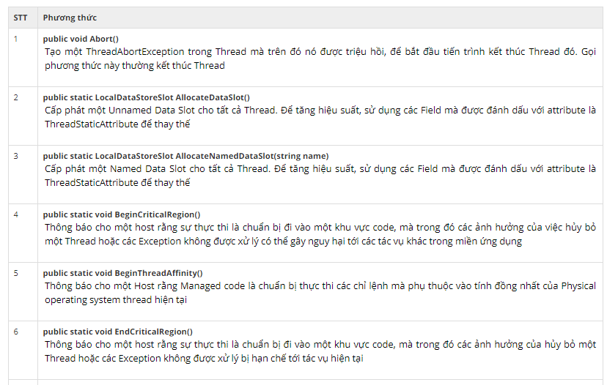
Thuộc tính và Phương thức của lớp Thread trong C#

Slide 12
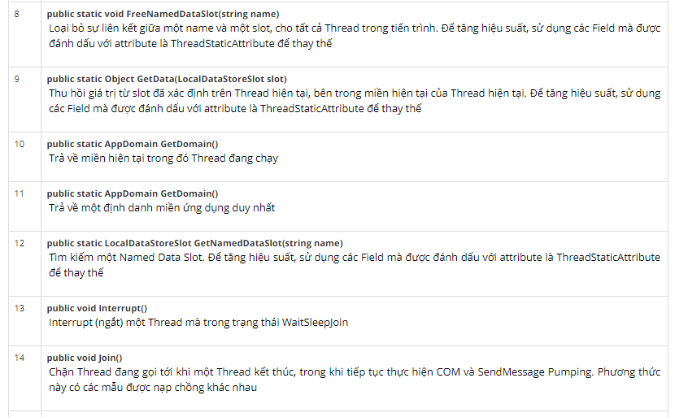
Thuộc tính và Phương thức của lớp Thread trong C#

Slide 13
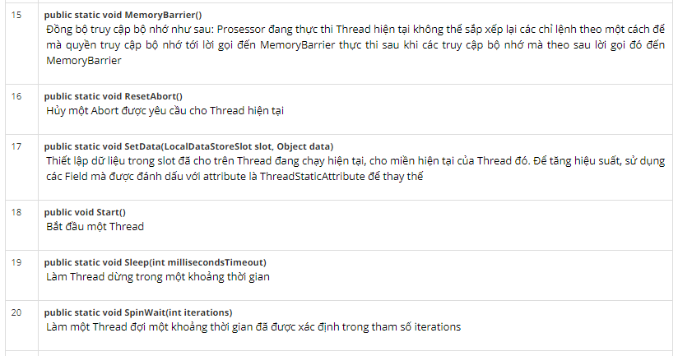
Thuộc tính và Phương thức của lớp Thread trong C#

Slide 14
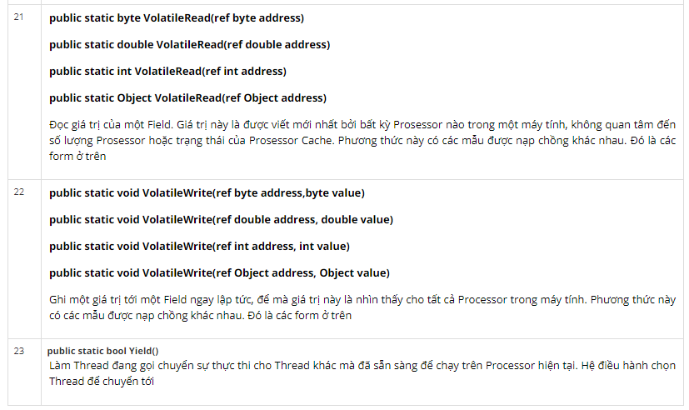
Thuộc tính và Phương thức của lớp Thread trong C#

Slide 15
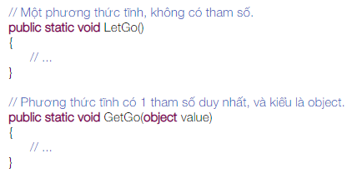
Truyền tham số vào Thread
Ở phần trên chúng ta đã làm quen với ví dụ HelloThread, chúng ta đã tạo ra một đối tượng bao lấy (wrap) một phương thức tĩnh để thực thi phương thức này song song với luồng (thread) cha.
Phương thức tĩnh có thể trở thành một tham số truyền vào Constructor của lớp Thread nếu phương thức đó không có tham số, hoặc có một tham số duy nhất kiểu object.

Slide 16
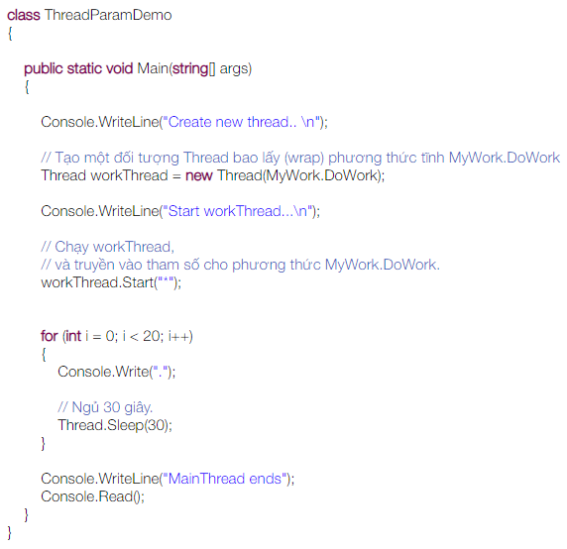
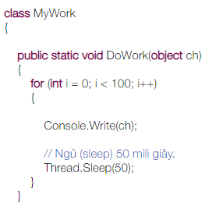
Truyền tham số vào Thread
Ví dụ tiếp theo này, chúng ta sẽ tạo ra một Thread bao lấy một phương thức tĩnh có 1 tham số (kiểu object). Chạy thread và truyền giá trị cho tham số.

Slide 17
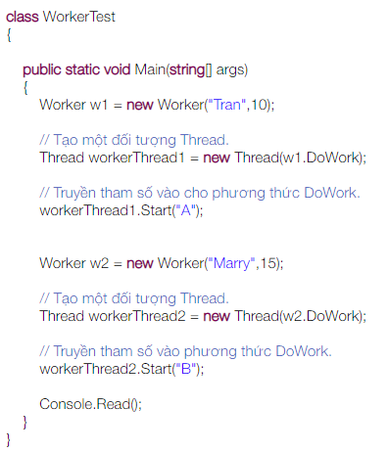
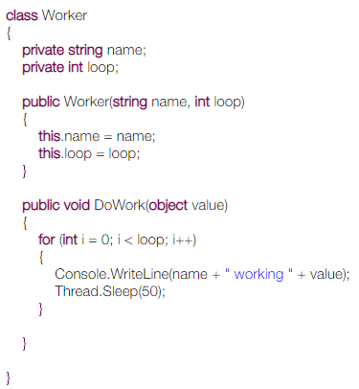
Thread sử dụng phương thức không tĩnh
Chúng ta cũng có thể tạo một luồng (thread) sử dụng các phương thức thông thường

Slide 18
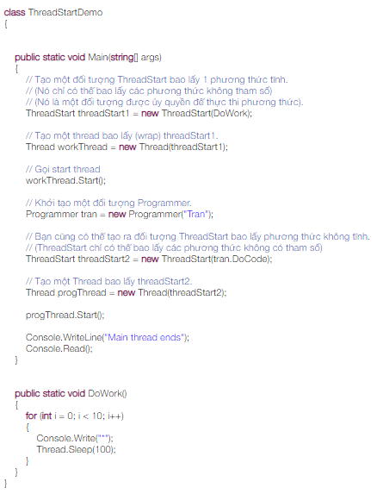
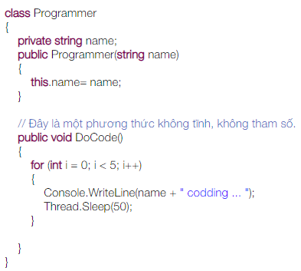
ThreadStart Delegate
ThreadStart là một class ủy quyền (Delegate), nó được khởi tạo bằng cách bao lấy một phương thức. Và nó được truyền vào như một tham số để khởi tạo đối tượng Thread.

Slide 19
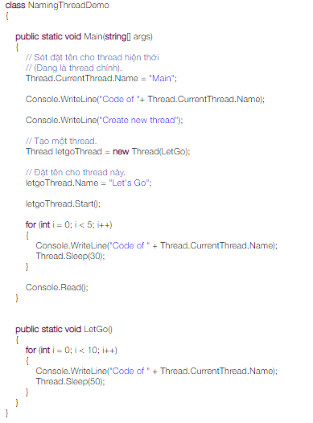
Đặt tên cho Thread
Trong lập trình đa luồng bạn có thể chủ động đặt tên cho luồng (thread), nó thực sự có ích trong trường hợp gỡ lỗi (Debugging), để biết đoạn code đó đang được thực thi trong thread nào.
Trong một thread bạn có thể gọi Thread.CurrentThread.Name để lấy ra tên của luồng đang thực thi tại thời điểm đó.

Slide 20

Độ ưu tiên giữa các Thread
Trong C# có 5 mức độ ưu tiên của một luồng, chúng được định nghĩa trong enum ThreadPriority.
Thông thường với các máy tính tốc độ cao, nếu các luồng chỉ làm số lượng công việc ít, bạn rất khó phát hiện ra sự khác biệt giữa các luồng có ưu tiên cao và luồng có ưu tiên thấp. Ví dụ dưới đây có 2 luồng, mỗi luồng in ra 100K dòng text (Một số lượng đủ lớn để thấy sự khác biệt).

Slide 21
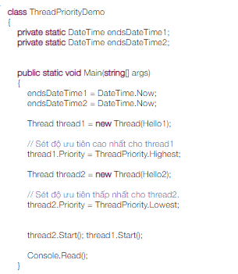
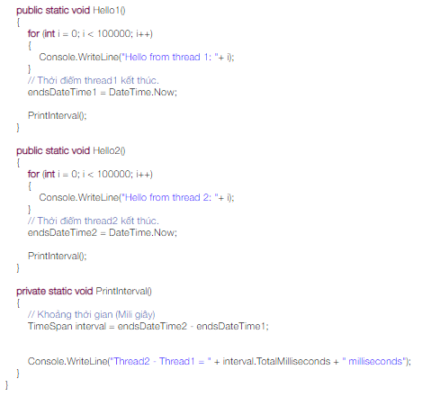
Độ ưu tiên giữa các Thread
Ví dụ dưới đây có 2 luồng, mỗi luồng in ra 100K dòng text (Một số lượng đủ lớn để thấy sự khác biệt).

Slide 22
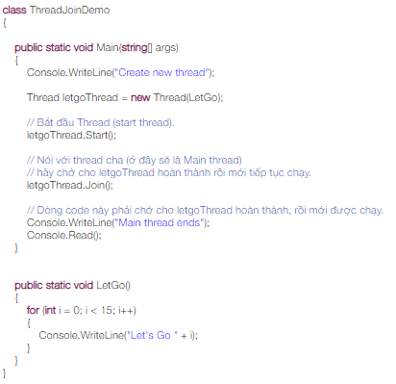
Sử dụng Join()
Thread.Join() là một method thông báo rằng hãy chờ thread này hoàn thành rồi thread cha mới được tiếp tục chạy.

Slide 23
Sử dụng Yield()
Về mặt lý thuyết, "Yield" có nghĩa là để cho đi, từ bỏ, đầu hàng. Một luồng Yield nói với hệ điều hành rằng nó sẵn sàng để cho các thread khác được sắp xếp ở vị trí của nó. Điều này cho thấy rằng nó không phải làm một cái gì đó quá quan trọng. Lưu ý rằng nó chỉ là một gợi ý, mặc dù, và không đảm bảo có hiệu lực ở tất cả.
Như vậy phương thức Yield() được sử dụng khi bạn bạn thấy rằng thread đó đang rảnh rỗi, nó không phải làm việc gì quan trọng, nên nó gợi ý hệ điều hành tạm thời nhường quyền ưu tiên cho các luồng khác.

Slide 24
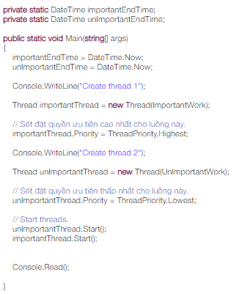
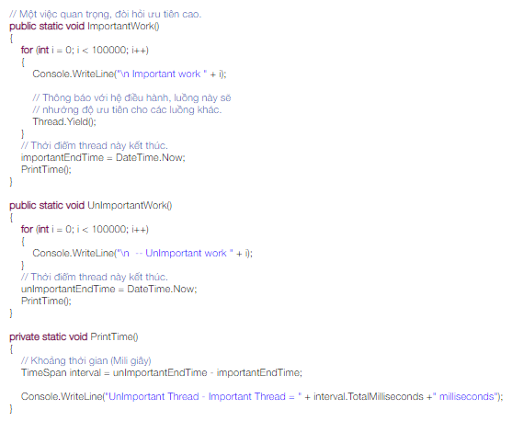
Sử dụng Yield()
Ví dụ dưới đây, có 2 luồng, mỗi luồng in ra một dòng văn bản 100K lần (con số đủ lớn để thấy sự khác biệt). Một luồng được sét độ ưu tiên cao nhất và một luồng được sét độ ưu tiên ít nhất. Đo khoảng thời gian kết thúc của 2 luồng.

Slide 25
Tổng kết
Khái niệm về đa luồng (Multithreading)
Vòng đời của Threading
Truyền tham số vào Thread
Thread sử dụng phương thức không tĩnh
ThreadStart Delegate
Đặt tên cho Thread
Độ ưu tiên giữa các Thread
Sử dụng Join()
Sử dụng Yield()

Slide 26
Hướng dẫn
Hướng dẫn làm bài thực hành và bài tập
Chuẩn bị bài tiếp theo: String & Regex

